Slide 1
Linux 文件操作命令

Slide 2
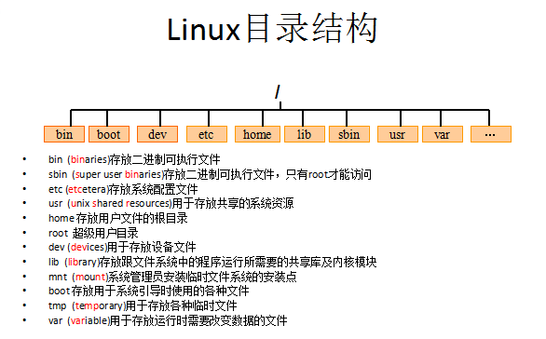
目录结构
目录结构
Notes:
root管理员的home目录root
其他用户的home目录home目录中

Slide 3
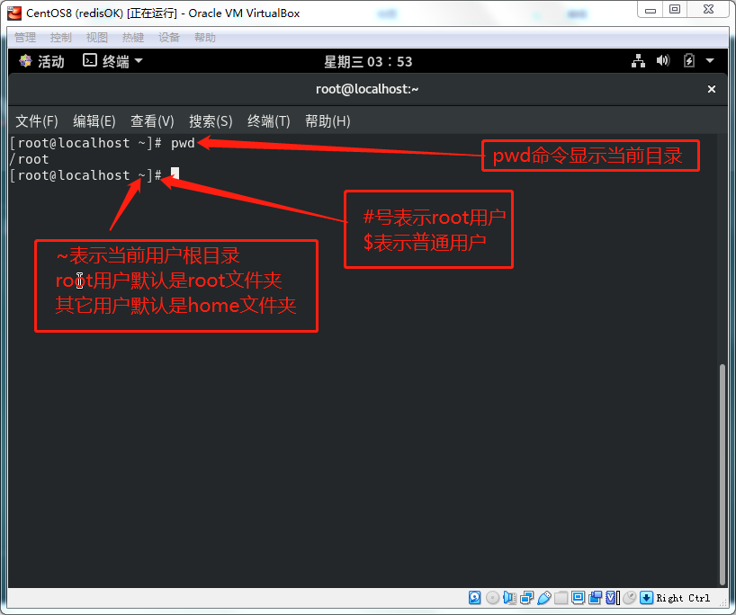
pwd命令
pwd命令可以显示当前所在目录的位置路径

Slide 4
切换目录命令cd
cd xxx 切换到xxx目录
cd .. 切换到上一层目录
cd / 切换到系统根目录
cd ~ 切换到用户主目录
cd - 切换到上一个所在目录
cd ./ 目录名 表示切换到当前目录的其它目录
使用tab键来补全文件路径（当不记得全称时，写前面几个单词）
切换中文目录，中文输入法见备注
Notes:
1、命令行中输入：
yum install ibus ibus-libpinyin
2、重启，在设置中Region & Language下添加--》汉语（智能拼音）
3、默认使用Win键切换输入法。 也可以设置快捷键https://jingyan.baidu.com/article/b7001fe158d2b14f7382dd3c.html

Slide 5
列出文件列表ls
命令：ls(list)是一个非常有用的命令，用来显示当前目录下的内容。配合参数的使用，能以不同的方式显示目录内容。
格式：ls[参数] [路径或文件名]
注：在linux中以 . 开头的文件都是隐藏的文件
ls
ls -a 显示所有文件或目录（包含隐藏的文件）
ls -l 缩写成ll（显示详细的信息）

Slide 6
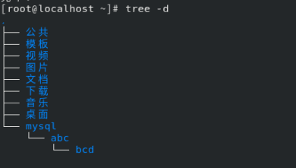
目录显示扩展
tree -d

Slide 7
创建目录和移除目录
创建目录：mkdir((make directory))
mkdir app ➔ 在当前目录下创建app目录
mkdir –p app2/test ➔ 级联创建aap2以及test目录
删除目录：rmdir((remove directory))
rmdir可用来删除“空”的子目录

Slide 8
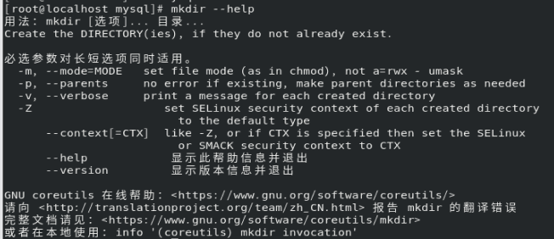
--help
注：当不知道命令的参数用法 ，可以使用mkdir --help 来获取帮助

Slide 9
文件的删除
rm用法：rm [选项]... 文件...
rm a.txt ➔ 删除a.txt文件
删除需要用户确认，y/n rm 删除不询问
rm -f a.txt ➔ 不询问，直接删除rm 删除文件
rm -r a ➔ 递归删除目录（慎用）
rm -rf a ➔ 不询问递归删除
rm -rf * ➔ 删除所有文件
rm -rf /* ➔ 自杀
Notes:
http://imgsrc.baidu.com/forum/w%3D580/sign=00fefe23dd09b3deebbfe460fcbe6cd3/940f918fa0ec08fa078d4aec55ee3d6d54fbdafc.jpg

Slide 10
文件的复制
cp(copy)命令可以将文件从一处复制到另一处。一般在使用cp命令时将一个文件复制成另一个文件或复制到某目录时，需要指定源文件名与目标文件名或目录。
cp a.txt b.txt ➔ 将a.txt复制为b.txt文件
cp a.txt ../ ➔ 将a.txt文件复制到上一层目录中

Slide 11
文件的剪切
mv 移动或者重命名
mv a.txt ../ ➔ 将a.txt文件移动到上一层目录中
mv a.txt b.txt ➔ 将a.txt文件重命名为b.txt

Slide 12
终端命令格式说明
command [-options] [parameter]
每项信息的说明:
command：命令名, 比如: ls、pwd
[-options]：选项，可以有零个、一个或者多个选项，多个选项可以合并，比如使用的 -r 就是选项。
[parameter]：参数，可以有零个、一个 或者 多个参数， 比如: touch 文件名、mkdir 目录名、cd 目标目录(路径)，这些文件名和目录名都是参数。
[]：代表可选

